Slide 1
«ПОЛИМЕТИЛЕНКАРБАМИД» (ПМК)
- ПОЛУФАБРИКАТ БЕЛКА (ПФБ) ДЛЯ ОТКОРМА КРУПНОГО РОГАТОГО СКОТА.
Инновационная группа:
Разработчик-технолог: инженер химик-технолог В.И. Снегирев
Научный руководитель: д.т.н., профессор,
В.И. Ерофеев
2018

Slide 2
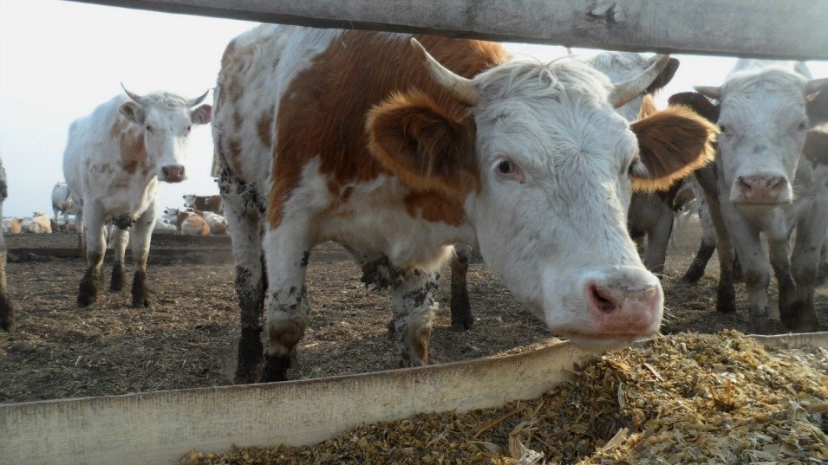
«ПОЛИМЕТИЛЕНКАРБАМИД» ПРОИЗВОДСТВО И ПРИМЕНЕНИЕ
Цель презентации:
Рассказать о веществе «Полиметиленкарбамид», его физико-химических свойствах, способах применения в сельском хозяйстве, показать экономическое обоснование производства данного вещества, факты реального применения .
Вы узнаете:
химическую формулу вещества, способ производства;
о 2 направлениях применения в сельском хозяйстве;
о проблемах при внедрении ПМК (ПФБ);
о возможных решениях проблем;
о патентах и сертификатах;
о наличие квалификации у кадров;
о списке источников
И так…
2

Slide 3
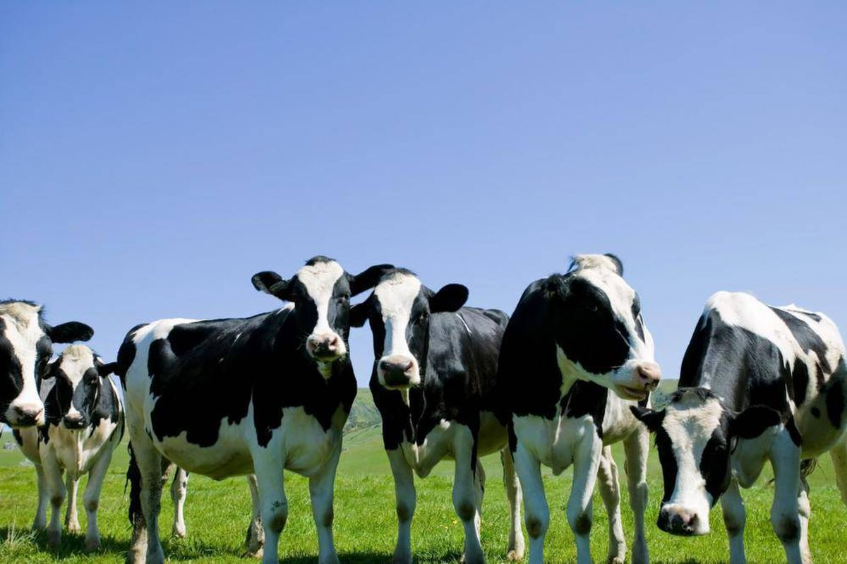
Содержание:
Физико-химические характеристики полиметилен карбамида (ПФБ)
2 направления применения в сельском хозяйстве
Экономическое обоснование организации
производства
Проблемы и решения
Оценочные расчеты применения ПФБ
Информация о команде разработчиков
Контакты
3

Slide 4
Физико-химические характеристики полиметиленкарбамида
Структурная формула полиметиленкарбамида:
1. Аморфная
CH2=N-
-N-CH2-N-
- N=CH2
C=O
C=O
CH2=N-
-N-CH2-N-
- N=CH2
n
n=1-5
2. Кристаллическая
N = C - NH2
CH2–O
Полиметиленкарбамид является продуктом поликонденсации формальдегида, либо карбамидоформальдегидного концентрата (КФК-85), с карбамидом.
4

Slide 5
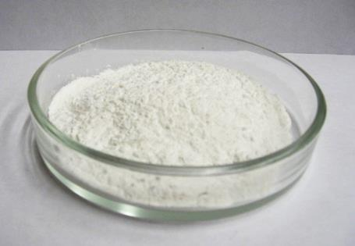
Физико-химические характеристики полиметиленкарбамида
Показатели качества:
№ | Наименование показателя | Норма
1 | Внешний вид | Однородный порошок белого цвета
2 | Белизна, %, не менее | 92
3 | pH водной вытяжки | 7-8
4 | Дисперсность, мкм, не более | 55
5 | Массовая доля остатка на сите №0056, % | 0
6 | Массовая доля частиц с d экв. сферы менее 5 мкм, %, не менее | 80
7 | Массовая доля влаги, %, не более | 5
8 | Насыпная плотность, г/см3 | 0,33-0,45
Подробные сведение в документе «ТУ 6-05-211-1448-87» (Приложение №1 можно получить у автора презентации – Снегирева Владимира Ивановича (номер телефона 8-913-853-3374, адрес электронной почты tngp_sv@mail.ru)
5

Slide 6
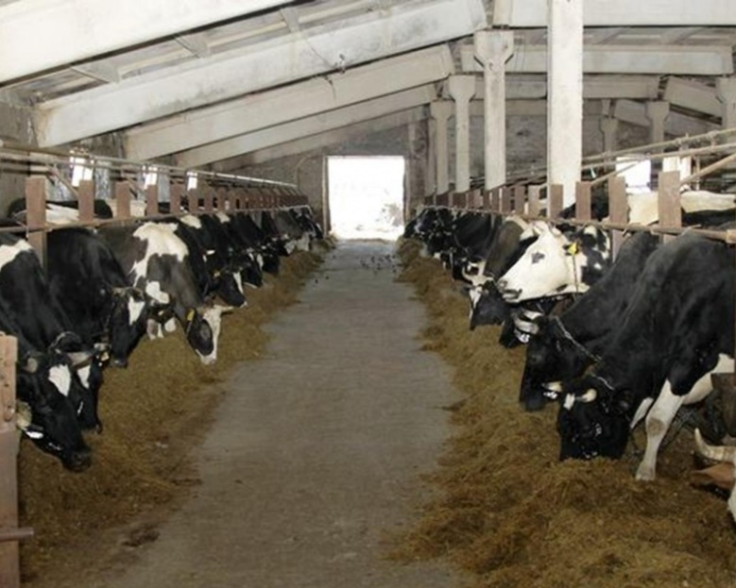
2 направления применения ПОЛИМЕТИЛЕНКАРБАМИДА
Увеличение привеса у жвачных животных - крупного рогатого скота (КРС) и овец.
В 1991 году в Томской области был проведен эксперимент по вскармливанию КРС кормовой добавкой (Полиметиленкарбамидом (ПМК). Привес опытной группы КРС составил 729гр./сутки по сравнению с 437гр./сутки контрольной группы. Кроме этого наблюдалось повышение шерстистости и улучшение общего состояния у опытной группы, что предполагает аналогичный эффект у овец.
ПОДРОБНЕЕ: Историческая справка (Приложение №2), Небелковые азотистые вещества (Приложение №3), Дорожная карта реализации проекта «ПФБ» (Приложение №4), Согласование применение кормовой добавки №73 от 01.03.1993 (Приложение №5)
Все приложения можно получить у автора презентации – Снегирева Владимира Ивановича (номер телефона 8-913-853-3374, адрес электронной почты tngp_sv@mail.ru)
6

Slide 7
2 направления применения ПОЛИМЕТИЛЕНКАРБАМИДА
2. Карбамидо-формальдегидное удобрение (КФУ).
(КФУ, карбамидформ, мочевино-формальдегидное удобрение, уреаформ), азотное удобрение пролонгированного (длительного) действия с пониженной скоростью растворения в воде. КФУ получают конденсацией карбамида (мочевины) с формальдегидом (молярное соотношение от 1,3:1,0 до 2,5:1,0) при температуре 30-100 °С. Готовый продукт содержит 38-40% общего азота, в том числе 25-80 % водорастворимого и до 5 % влаги. Температура разложения 110 °С, температура плавления 218-230 °С (с разложением). Доступность КФУ растениям характеризуется так называемым индексом усвояемости (45-60%), который соответствует количеству (в %) находящегося в водонерастворимой форме азота, превращающегося в нитратную форму (нитрифицирующегося) в почве. Применение КФУ эффективно для с/х культур с длительным вегетационным периодом. При использовании в больших дозах действует на протяжении нескольких лет примерно так же, как и легкорастворимые азотные удобрения при их многократном внесении в почву. КФУ, выпускаемое в виде порошка или гранул, малогигроскопично, не слеживается при хранении и хорошо рассеивается. Перспективно для использования в качестве индивидуального продукта, либо компонента комплексных удобрений в районах избыточного увлажнения и орошаемого земледелия при возделывании хлопчатника, льна, табака, овощных, бахчевых, садовых и других культур.
При синтезе ПМК со смещением мольного соотношения в сторону карбамида получиться аналог КФУ (необходимо провести натурные испытания)
7

Slide 8
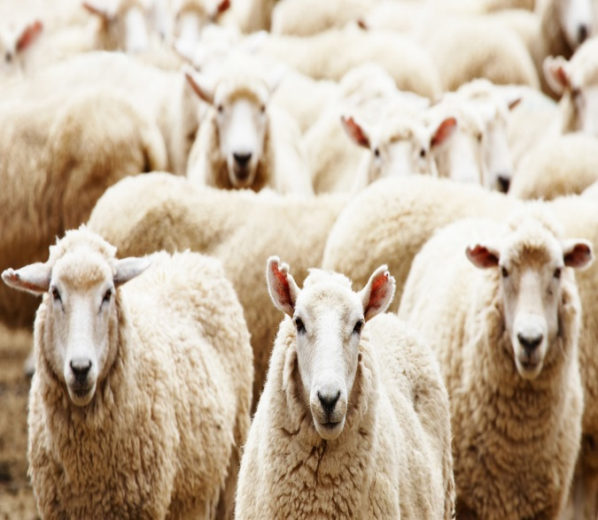
Проблемы при внедрении ПМК (ПФБ)
Согласно Российскому законодательству кормовые добавки для животных подлежат государственной регистрации в Россельхознадзоре.
Для внедрения ПМК необходимо:
зарегистрироваться в качестве юридического лица;
разработать инструкцию по применению;
разработать в установленном порядке СТО (стандарт организации) или ТУ (технические условия);
аттестовать методики контроля показателей качества кормовой добавки в соответствии с СТО или ТУ, провести по ним испытания в аккредитованной лаборатории и составить протокол;
сформировать отчет о заявленных сроках хранения кормовой добавки (доклинические исследования);
сформировать отчет о токсикологических исследованиях на лабораторных животных (токсикологические исследования кормовых добавок для животных проводят только аккредитованные организации).
результаты ветеринарных исследований кормовой добавки представить в виде отчета, подтверждающего эффективность использования добавки для каждой заявленной области применения;
11

Slide 9
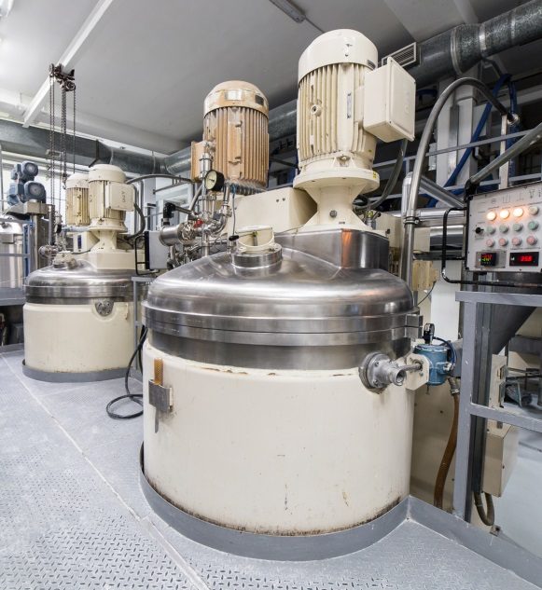
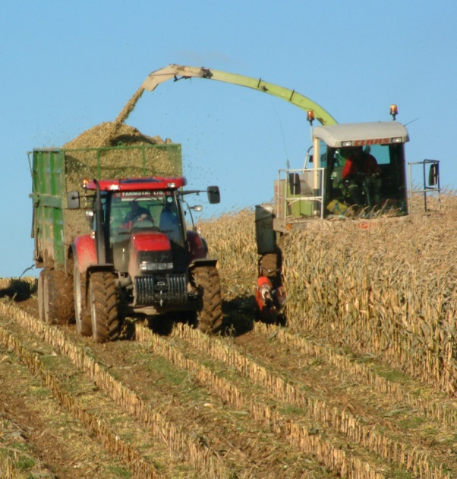
Возможные решения
Заинтересовать промышленное предприятие, имеющие: финансовые, технологические, инвестиционные ресурсы для организации выпуска полиметеленкарбамида.
Произвести опытную партию ПМК (ПФБ) в объеме до 3.0 тонн.
Аттестовать методики контроля показателей качества ПМК(ПФБ) согласно ТУ.
Провести токсикологические исследования ПМК(ПФБ) в аккредитованной организации.
Заинтересовать животноводческие хозяйства (как минимум 4 шт.) по применению ПМК(ПФБ) при откорме КРС и овец.
Разработать методику и провести ветеринарные исследования по применению ПМК(ПФБ) при откорме КРС и овец. По результатам составить отчеты.
12

Slide 10
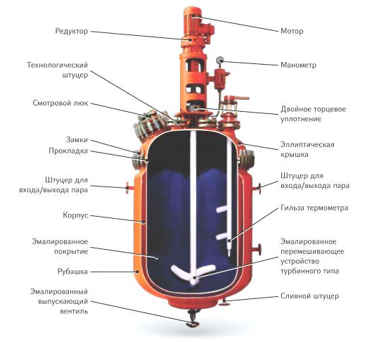
Экономическое обоснование производства
Минимальные инвестиции в опытно-наработочное производство:
1. Производственное отапливаемое помещение от 100 м², с вытяжкой, не ниже 6 метров, со следующими ресурсами: водооборотный цикл – охлаждающая прямая и обратная вода, теплофикационная вода с температурой 115 °С или пар с давлением 3 кг., вода питьевая, электроэнергия 50кВт, восьмикратная вентилируемость .
2. Нержавеющий или эмалированный реактор с якорной мешалкой и рубашкой, объемом от 3м³ ;
3. Нержавеющие емкости для хранения и подготовки сырья – 10м³ - 1 шт., 3м³ – 3 шт;
4. Кожухотрубчатый теплообменник НЖ – от 15-20 м²
5. Насосы консольные химические производительностью до 10м³ /час с напором до 30 метров – 3 шт.;
6. Нуч-фильтр 2м³ или центрифуга;
7. Сушилка/сушильные шкафы на 1м³.
Информацию о стоимости создания данной установки можно получить у автора презентации – Снегирева Владимира Ивановича (номер телефона 8-913-853-3374, адрес электронной почты tngp_sv@mail.ru)
2. Производственные кадры:
Оператор технологической установки – 2 чел.
Механик – 1 чел.
Начальник установки – 1 чел.
13

Slide 11
Экономическое обоснование производства
Оценочные расчёты применения ПФБ:
На данном оборудовании возможно производить до 100 тонн ПМК в год.
Данным количеством продукции можно держать на откорме до 500 голов КРС. При этом эффект от откорма – 90 тонн говядины дополнительно!
Все оценочные расчеты и информацию о прибыли, получаемой от производства пищевой добавки можно получить у автора презентации – Снегирева Владимира Ивановича (номер телефона 8-913-853-3374 адрес электронной почты tngp_sv@mail.ru).
14

Slide 12
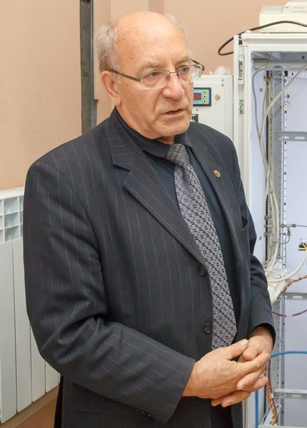
Информация о команде разработчиков
1. Ерофеев Владимир Иванович
Академик РАЕ, д. т. н., профессор, заслуженный деятель науки РФ, профессор Института природных ресурсов ТПУ
Руководитель Международного научно-образовательного центра «Переработка органического сырья с применением нанотехнологий».
Руководитель и разработчик катализаторов и новых процессов переработки легкого углеводородного сырья в низшие олефины, арены, высоколиквидные моторные топлива и другие ценные продукты.
Основатель Томской научной школы (ИХН СО РАН, ТПУ, ТГУ, УНТР ООО «Томскнефтехим»). Специалист в области катализа на цеолитах нового поколения: «Цеолитный катализ и его применение в нефте и газохимии».
Ссылка на резюме
15

Slide 13
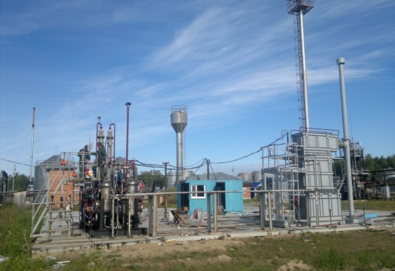
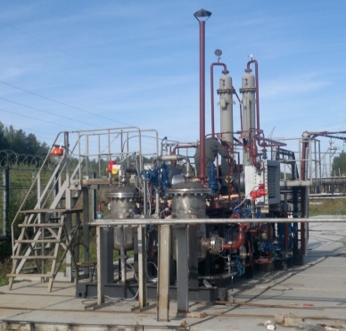
Информация о команде разработчиков
2. Снегирев Владимир Иванович
Главный инженер ООО «Томскнефтегазпереработка» (дочернее предприятие ООО «Востокгазпром» (2003-2013), Начальник производства подготовки сырья ОАО «Томский нефтехимический комбинат» (1998—2003), Заместитель директора Нефтеперерабатывающего завода ООО «Васюганнефть Томскнефть» (1994-1998), Заместитель Начальника ООО «ТНХК» ЭП-300 (1987-1994)
Под руководством Владимира Ивановича построено два нефтеперерабатывающих завода. Так же создана модульная установка по каталитической переработке газового конденсата в высокооктановый (АИ-95) бензин. Автор технических статей и патентов.
16

Slide 14
СПАСИБО ЗА ВНИМАНИЕ!
Ерофеев
Владимир
Иванович
+79138120990
erofeevvi@ignd.tpu.ru
Снегирев
Владимир
Иванович
+79138533374
tngp_sv@mail.ru

